Slide 1

PEMBELAJARAN di Perguruan Tinggi
Lembaga Penjamin Mutu (LPM)
Orientasi Dosen Universitas Universal | 2 Agustus 2019

Slide 2
Capaian
Peserta mampu menjelaskan:
pembelajaran untuk orang dewasa serta beberapa teori, strategi, dan metode yang dapat diterapkan dalam proses pembelajaran
penyusunan perangkat pembelajaran dalam rangka persiapan proses pembelajaran

Slide 3
Topik Bahasan
1. Pembelajaran Orang Dewasa
2. Teori Belajar dan Pembelajaran
3. Kurikulum dan Fungsinya
4. Taksonomi Pembelajaran
5. Analisis Pembelajaran
6. RPS dan Sistem Pembelajaran

Slide 4

Pembelajaran Orang Dewasa

Slide 5
Pedagogi
Ilmu dan seni mengajar anak
the art and science of teaching children
Ciri-ciri:
Guru bertanggung jawab sepenuhnya untuk menentukan apa yang harus dipelajari, kapan, bagaimana cara mempelajarinya, dan apa hasil yang diharapkan setelah selesai
  Peserta didik bersifat tergantung

Slide 6
Teknik utama → ceramah, tugas baca, dan penyajian melalui alat pandang dengar
Kegiatan belajar diorganisasi dalam kurikulum yang baku, langkah-langkah penyajian harus sama bagi semua orang
Kurikulum disusun sesuai dengan unit-unit mata pelajaran dan mengikuti urutan-urutan logis ilmu tersebut → orientasi ke mata pelajaran

Slide 7
Andragogi Pembelajaran orang dewasa
Orientasi:
kebutuhan dirinya
pemecahan masalah
kesediaan untuk berubah
Suatu ilmu dan seni dalam membantu orang dewasa belajar yang menimbulkan keinginan untuk bertanya, belajar secara mandiri dan berkelanjutan sepanjang hayat (lifelong learning)

Slide 8
Tahapan Belajar Orang Dewasa
Kesadaran
Pemahaman/pengetahuan
Ketrampilan
Penerapan pengetahuan dan ketrampilan
Sikap

Slide 9
Faktor-Faktor yang Berpengaruh
Kemampuan mahasiswa
Motivasi
Perhatian
Persepsi
Ingatan/lupa/retensi
Transfer
Kondisi belajar
Tujuan belajar
Umpan balik

Slide 10
Karakteristik Peserta Didik Orang Dewasa
Mempunyai pengalaman berbeda
Lebih suka menerima saran dari pada digurui, diceramahi dan didikte
Lebih memberi perhatian pada hal-hal yang menarik dan menjadi kebutuhannya
Lebih suka diperlakukan dengan sungguhan, adil, dan rasional
Lebih suka dihargai dari pada dihukum
Lebih suka praktek
Lebih menyenangi hal-hal yang praktis
Apa yang dilakukan orang dewasa menunjukkan pemahamannya
Lebih lama akrab dalam arti yang sebenarnya

Slide 11
Karakteristik Pendidik Orang Dewasa
Menjadi anggota dari kelompok yang dilatih
Mampu menciptakan iklim pembelajaran
Mempunyai tanggung jawab tinggi terhadap kerja
Terbuka dan menyadari kelemahan
Dapat melihat permasalahan dan mencarikan way out-nya
Peka dan sangat mengerti perasaan orang lain
Bertindak dalam PBM sebagai fasilitator

Slide 12
Prinsip Belajar Orang Dewasa
Orang dewasa akan belajar dengan baik apabila:
ambil bagian penuh dalam proses pembelajaran
yang dipelajari menarik dan berkaitan dengan kesehariannya
yang dipelajari bermanfaat dan praktis
apa yang dipahami dapat diungkapkan kepada orang lain
dalam proses lebih banyak memperhatikan pengalaman

Slide 13
Gaya Belajar
Karakteristik dan preferensi atau pilihan individu mengenai cara mengumpulkan informasi, menafsirkan, mengorganisasi, merespon dan memikirkan informasi tersebut
Dipengaruhi faktor emosional, sosiologis, dan lingkungan
Proses orang belajar berkaitan dengan
Bagaimana informasi diserap dengan mudah (modalitas)
Bagaimana informasi diolah dan diatur (dominasi otak)

Slide 14
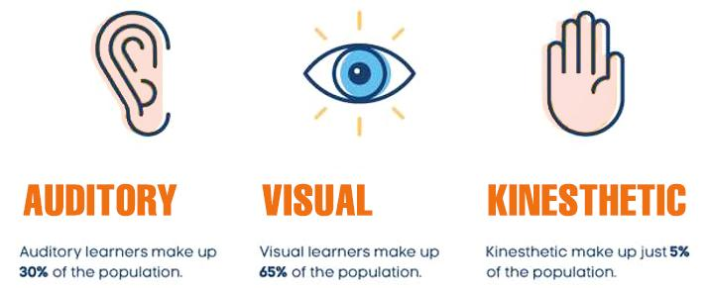
Modalitas Belajar
Sumber https://theeducationinsider.org/which-learning-style-are-you/
Catatan:
Sesungguhnya semua orang memiliki ketiga model belajar diatas hanya saja sering salah satu model dominan

Slide 15
VISUAL learners
Melihat informasi melalui gambar, diagram, karton, demonstrasi
Senang belajar lewat gambar, peta, diagram, catatan,dan kartu
Memakai warna untuk menandai hal penting
Memakai multimedia
Mengilustrasikan ide ke dalam gambar

Slide 16
AUDITORY learners
Mendapatkan informasi melalui mendengar
Tidak suka mencatat dengan teliti
Membaca dengan keras
Saat kerja suka bicara pada diri sendiri
Mengulangi kembali dan menirukan nada, irama, dan warna suara
Mudah terganggu oleh keributan

Slide 17
TACTILE / KINESTHETIC learners
Belajar melalui gerakan, sentuhan, dan melakukan sesuatu
Sulit duduk diam lama karena keinginan beraktifitas dan eksplorasi sangat kuat
Dalam kuliah sering mencatat informasi yang diperoleh
Lebih mudah memberikan contoh daripada bicara

Slide 18

K o m e n t a r ?
P e r t a n y a a n ?

Slide 19
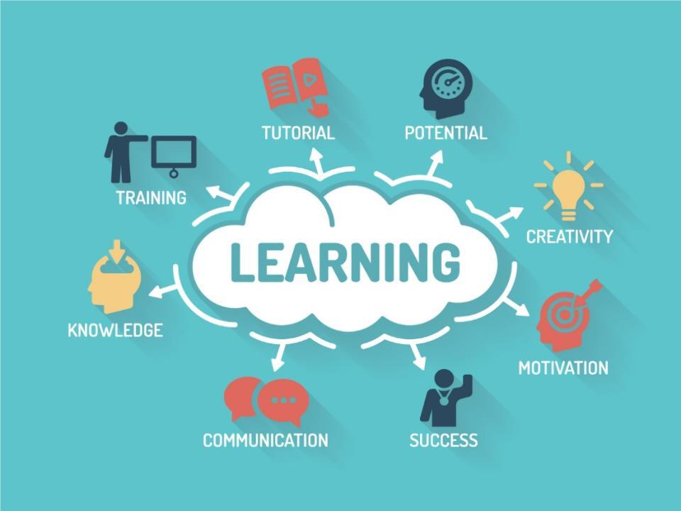
Teori Belajar dan Pembelajaran

Slide 20
Belajar
Hakikat Belajar
Perubahan perilaku yang terukur dan dapat diamati
Bersifat permanen
Akibat pengalaman
Meliputi pengetahuan, ketrampilan, dan sikap
perubahan perilaku pada diri pribadi akibat pengalaman

Slide 21
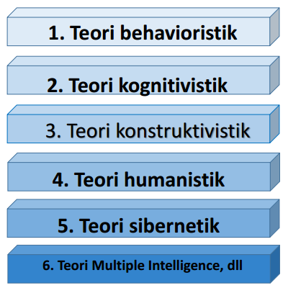
Teori Belajar
menggambarkan bagaimana sebenarnya proses belajar pada manusia itu terjadi

Slide 22
Teori Belajar Kognitivistik
Dalam kognitivisme → pengetahuanlah yang dipelajari → perubahan dalam hal pengetahuan sekaligus juga akan mengubah perilaku
Belajar → perubahan persepsi dan pemahaman yang tidak selalu berbentuk perubahan tingkah laku yg dpt diamati
Teori kognitivistik berkembang → teori konstruktivistik
Belajar adalah perubahan yang relatif permanen dalam pengetahuan (knowledge) dan perilaku seseorang yang disebabkan oleh pengalaman

Slide 23
Konsep Teori Kognitif
Mahasiswa → pembelajar yang aktif
Belajar → proses menemukan dan memperoleh penyelesaian masalah
Dosen → pendamping, teman diskusi, fasilitator, memanipulasi situasi dan kondisi belajar sehingga siswa bisa belajar sendiri
Kegiatan belajar → to explore, to manipulate, to experiment, to question, and to search out answers for themselves - activity is essential
Fasilitas → laboratorium, bengkel, dan teknologi yang mendorong interaktivitas seperti multimedia dan virtual reality

Slide 24
Penggunaan Teori Kognitivistik bagi dosen
Menentukan capaian pembelajaran mata kuliah
Memilih materi pelajaran
Menentukan topik yang bisa dipelajari secara induktif oleh mahasiswa
Mencari contoh, tugas, ilustrasi, yang digunakan mahasiswa untuk belajar
Mengatur topik pelajaran, dari sederhana ke kompleks
Mengevaluasi proses dan hasil belajar

Slide 25
K o m e n t a r ?
P e r t a n y a a n ?

Slide 26
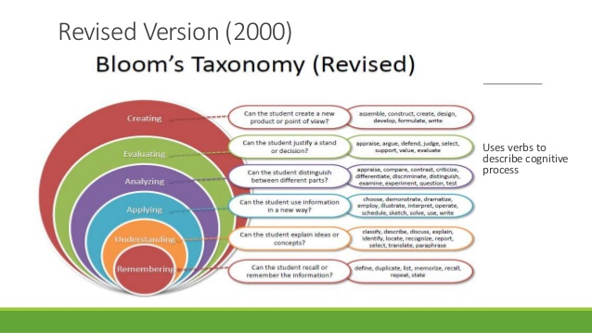
Taksonomi Pembelajaran

Slide 27
Penilaian Kemampuan
SIKAP
KETRAMPILAN
PEMIKIRAN
Kejujuran
Komitmen
Minat
Apresiasi
Ketepatan
Kelancaran
Kecepatan
Kerapian
Benar – Salah
Analitis – Intuitif
Tajam – Ruwet
Pintar – Alot

Slide 28
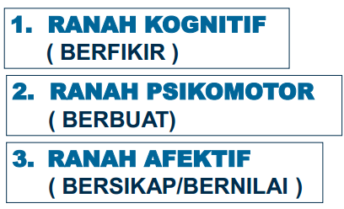
Ranah Pembelajaran

Slide 29
KOGNITIF
Orientasi pada kemampuan berpikir intelektual yang paling sederhana sampai yang kompleks
PSIKOMOTOR
Orientasi pada ketrampilan motorik berhubungan dengan anggota badan yang memerlukan koordinasi syaraf dan otot
AFEKTIF
Orientasi pada perasaan, emosi, sistim nilai, dan sikap

Slide 30
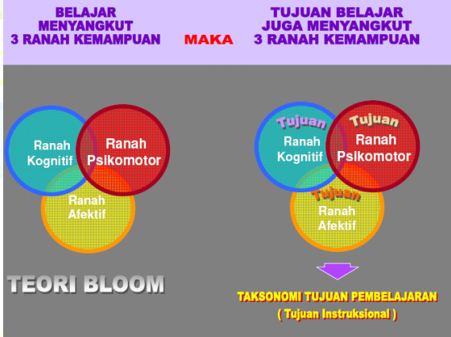

Slide 31
Ranah Kognitif Bloom original
Evaluasi evaluation
Pemahaman comprehension
Pengetahuan knowledge
Sintesis synthesis
Analisis analysis
Penerapan application
Mengkritik, menilai, menafsirkan
Merangkai, merancang, mengatur
Memilah, membedakan, membagi
Menghitung, membuktikan, melengkapi
Menerangkan, menjelaskan, merangkum
Mengingat, menghafal, menyebut

Slide 32
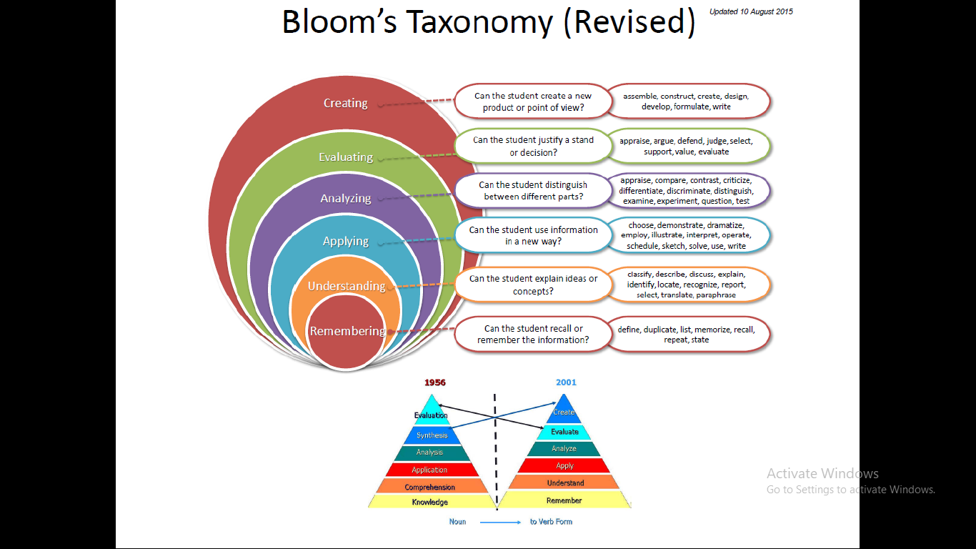
Sumber https://www.acenet.edu/news-room/Documents/Blooms-Taxonomy-Chart.pdf

Slide 33
Ranah Psikomotor Harrow
Manipulasi manipulation
Imitasi imitation
Naturalisasi naturalization
Artikulasi articulation
Presisi precision
Spontan dan otomatis
Akurat dan cepat
Lancar dan tepat
Tanpa contoh visual dapat meniru
Meniru dengan contoh

Slide 34
Ranah Afektif (sikap & nilai) Krathwohl
Responding
Receiving
Characteri-zation
Organization
Valuing
Menjadikan pola hidup
Mengatur diri
Menghargai
Menanggapi
Menerima

Slide 35
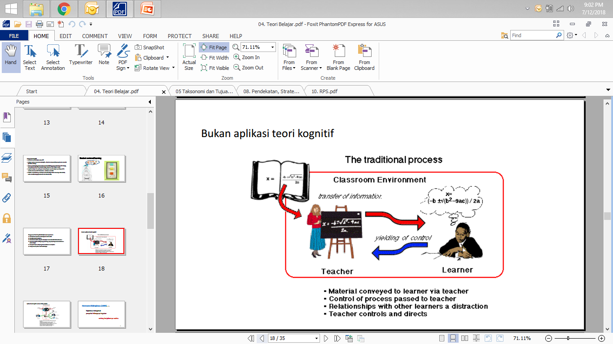
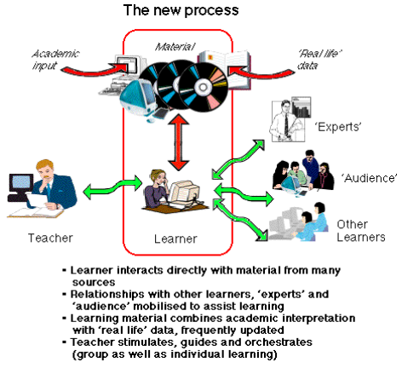

Slide 36
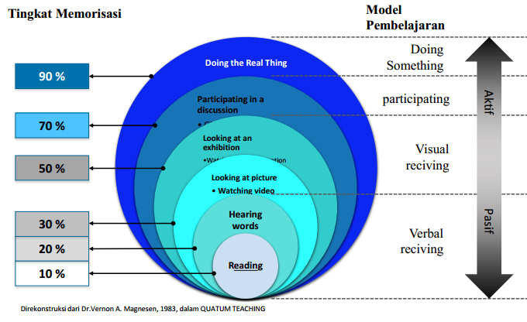

Slide 37
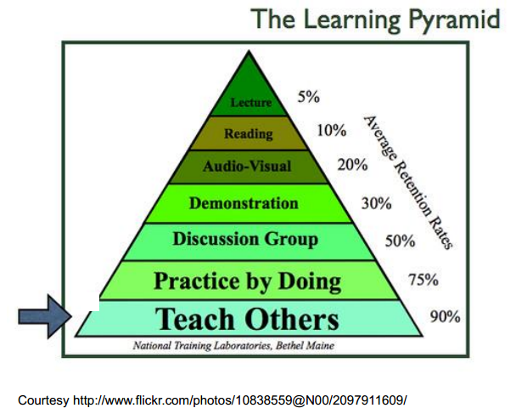

Slide 38
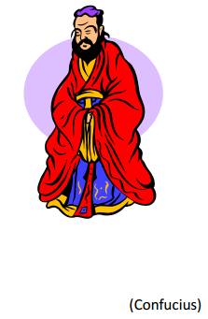
Words of Wisdom
I hear, I forget
I see, I remember
I do, I understand

Slide 39
K o m e n t a r ?
P e r t a n y a a n ?

Slide 40

Kurikulum dan Fungsinya

Slide 41
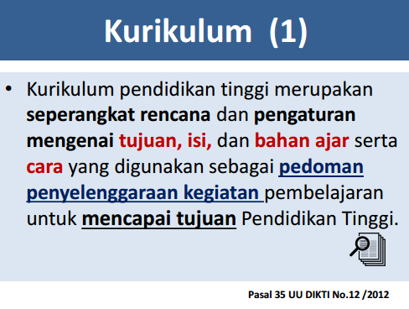

Slide 42
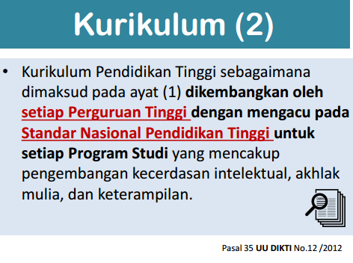

Slide 43
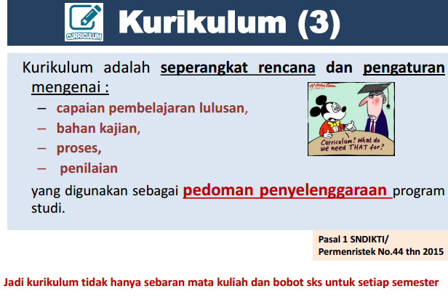

Slide 44
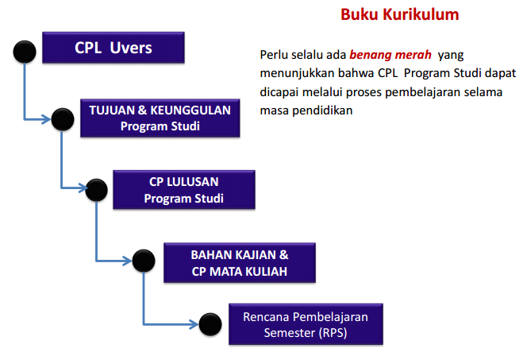

Slide 45
Struktur Dokumen Kurikulum
Buku Kurikulum
Profil lulusan sesuai level KKNI, keunggulan, visi dan misi program studi
Capaian Pembelajaran Lulusan (CPL)
Matriks CPL dengan Bahan Kajian
Matriks CPL dengan Mata kuliah
Daftar CP Mata Kuliah
Peta keterkaitan antar mata kuliah
Rencana Pembelajaran Semester (RPS)
Penilaian
Rencana Tugas Mahasiswa

Slide 46
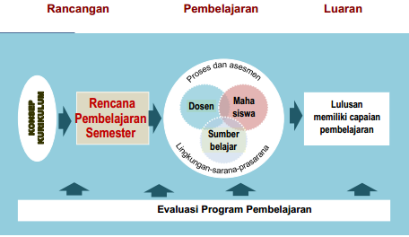
Kurikulum sebagai Program Pembelajaran

Slide 47

Pembelajaran
Pembelajaran adalah penyediaan sistem lingkungan yang mengakibatkan terjadinya proses belajar pada diri mahasiswa

Slide 48
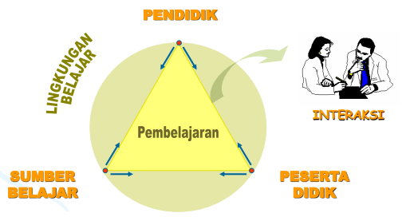
Pengertian pembelajaran
Sesuai Permenristekdikti No.44 Tahun 2015
Pada pembelajaran terjadi proses interaksi mahasiswa dengan dosen dan sumber belajar pada suatu lingkungan belajar

Slide 49
Ciri-ciri pembelajaran
Adanya unsur dosen
Adanya unsur mahasiswa
Adanya aktivitas dosen dan mahasiswa
Adanya interaksi antar dosen – mahasiswa
Bertujuan ke arah perubahan tingkah laku mahasiswa
Proses dan hasilnya terencana/terprogram

Slide 50

Mengapa perlu pembelajaran ?
Peristiwa belajar tidak selalu terjadi atas inisiatif diri individu
Individu perlu bantuan untuk mengembangkan potensinya
Perlu lingkungan yang kondusif untuk perkembangan diri

Slide 51
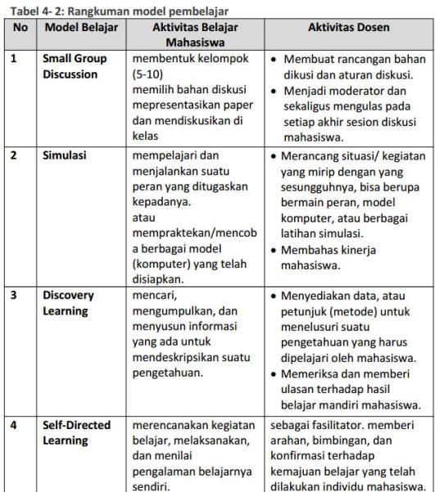
Model Pembelajaran

Slide 53
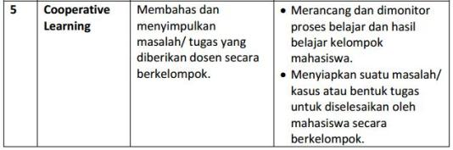
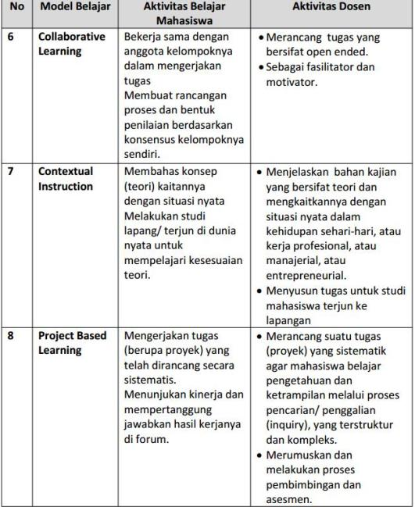

Slide 55
K o m e n t a r ?
P e r t a n y a a n ?

Slide 56
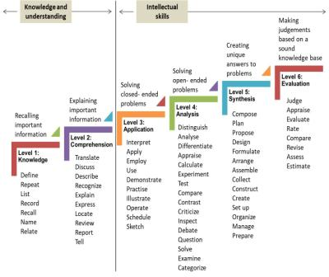
Analisis Pembelajaran

Slide 57
Tujuan Pembelajaran
Penetapan dan perumusan tujuan pembelajaran menjadi dasar :
  Menyusun alat/instrumen penilaian
  Menentukan materi/pengalaman yang diperlukan
  Memilih dan menentukan sarana (alat pelajaran, alat peraga, media) yang diperlukan
  Memilih dan menentukan metode pembelajaran yang diperlukan
Merupakan perilaku yang diharapkan dapat dicapai mahasiswa sehubungan dengan aktivitas pembelajaran yang dilakukan

Slide 58
Merumuskan Tujuan Pembelajaran
Unsur yg perlu ada dalam tujuan pembelajaran: A-B-C-D
A. (Audience)
mahasiswa mana, semester ke berapa
B. (Behaviour)
Kompetensi yang diharapkan dicapai mahasiswa setelah mengikuti perkuliahan:
  Verb (kata kerja) yang operasional, seperti menyebutkan, menjelaskan, menganalisis, dll
  Object (kata benda), seperti rumus, korelasi, kesehatan, definisi, dll. yang merupakan materi atau bahan yang dipelajari oleh mahasiswa

Slide 59
C. (Condition)
Batasan yang dikenakan kepada mahasiswa atau alat yang digunakan mahasiswa pada saat dites
  Dengan diberikan berbagai rumus……….
D. (Degree)
Tingkat keberhasilan mahasiswa untuk mencapai kompetensi atau perilaku tersebut
  Paling sedikit 80% benar
  Dalam waktu 2 jam….

Slide 60
Syarat Rumusan Tujuan
berorientasi kepada mahasiswa, bukan kepada dosen atau matakuliah
berorientasi kepada hasil belajar, bukan kepada proses belajar

Slide 61
No | Rumusan | Orientasi | Status
1 | Dosen mengajarkan tentang menyusun resep campuran obat
2 | Mahasiswa dapat menyusun resep campuran obat
3 | Matakuliah ini akan membahas secara mendalam berbagai metode menyusun resep campuran obat
4 | Mahasiswa akan mendiskusikan pengaruh susunan ukuran butir agregat pada sifat beton semen
5 | Mahasiswa mampu menguji, menganalisis dan memilih agregat sesuai untuk digunakan membuat beton semen
Dosen
Salah
Mahasiswa
Benar
Matakuliah
Salah
Proses
Salah
Mahasiswa
Benar

Slide 62
Analisis Pembelajaran
Mengidentifikasi semua kemampuan yang harus dikuasai mahasiswa
Menentukan urutan pelaksanaan pembelajaran
Menentukan titik awal proses pembelajaran (melalui penentuan perilaku awal mahasiswa)

Slide 63
Yang Dilakukan
Melakukan analisis pembelajaran satu mata kuliah
Menulis subcapaian pembelajaran (sub CP MK) yang diturunkan dari capaian pembelajaran mata kuliah (CP MK)
Membuat diagram pencapaian/peta capaian pembelajaran mata kuliah

Slide 64
CP MK adalah tujuan yang diharapkan dapat dicapai oleh mahasiswa sesudah mengikuti kegiatan pembelajaran satu mata kuliah
CP MK adalah bagian dari CP lulusan dalam lingkup kurikulum prodi
Diagram pencapaian/peta CP MK menunjukkan alur pencapaian CP MK

Slide 65
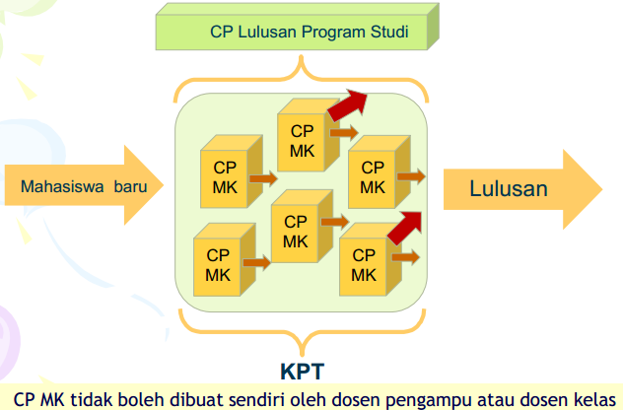

Slide 66
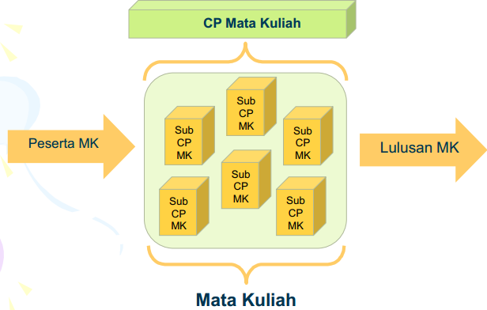

Slide 67
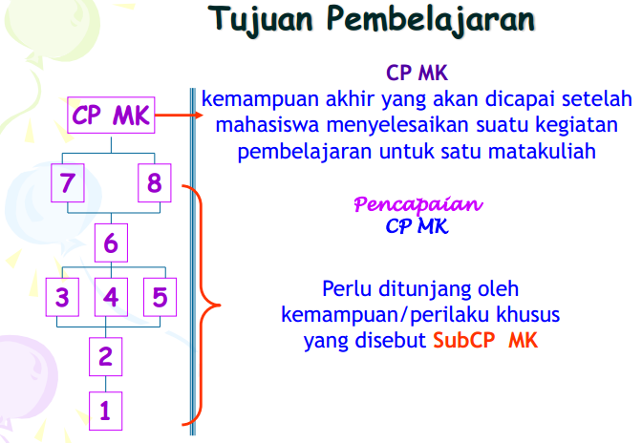

Slide 68
Peta Pembelajaran
Struktur kemampuan:
HIRARKHIKAL
PROSEDURAL
PENGELOMPOKAN
KOMBINASI

Slide 69
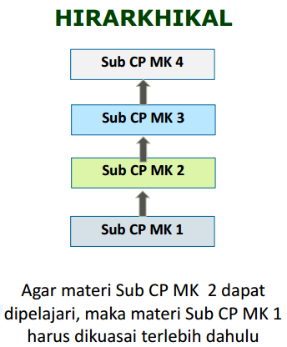
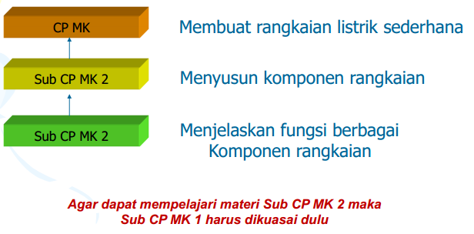

Slide 70
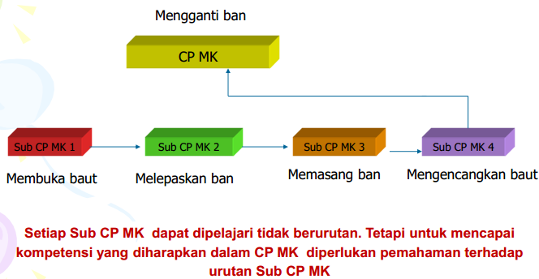
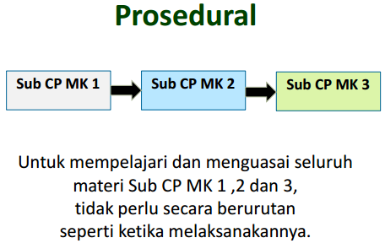

Slide 71
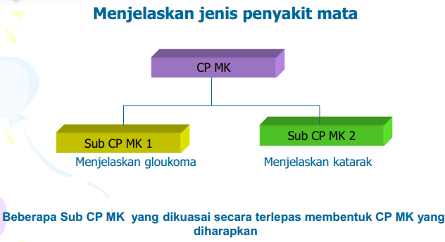
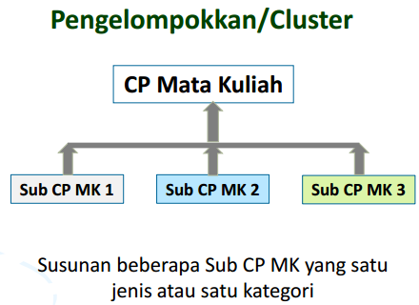

Slide 72
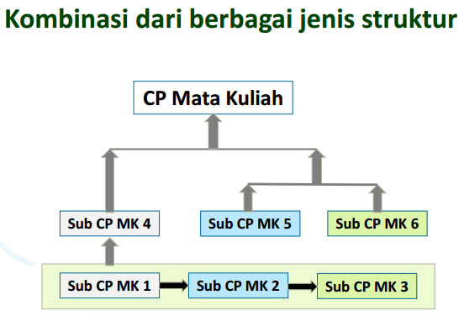

Slide 73
K o m e n t a r ?
P e r t a n y a a n ?

Slide 74
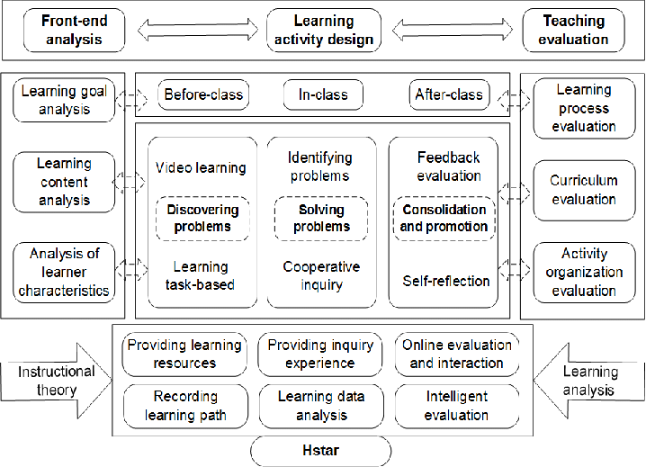
RPS dan Sistem Pembelajaran

Slide 75
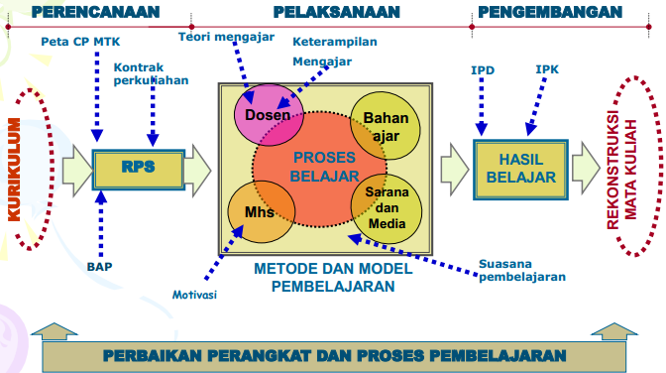
Sistem Pembelajaran

Slide 76
Rencana Pembelajaran Semester (RPS)
Tujuan:
rancangan pembelajaran setiap MK → menjamin tercapainya capaian pembelajaran lulusan (CPL)
rancangan pembelajaran → menjamin tercapainya capaian pembelajaran Mata kuliah (CP-MK)
panduan bagi dosen, tim dosen (asisten), teknisi, dan mahasiswa akan proses pembelajaran yang akan dilaksanakan, capaian pembelajaran yang direncanakan, dan indikator ketercapaian
panduan bagi dosen, tim dosen (asisten) dalam melaksanakan, mengevaluasi, dan melaporkan hasil penilaian
sebagai salah satu instrumen penjaminan mutu pendidikan Program Studi

Slide 77
Template RPS Universitas Universal
Contoh RPS Mata Kuliah

Slide 78
K o m e n t a r ?
P e r t a n y a a n ?

Slide 79


